Slide 1

Efficient Emotional Adaptation for Audio-Driven Talking-Head Generation
汇报人：杨子恒
汇报时间：2024-06-20
汇报人：杨子恒
2024.9.26
Gan Y, Yang Z, Yue X, et al. Efficient emotional adaptation for audio-driven talking-head generation[C]//Proceedings of the IEEE/CVF International Conference on Computer Vision. 2023: 22634-22645.

Slide 2
研究背景
01

Slide 3

研究背景
存在的问题
首先大部分的说话头视频合成是情绪不可知的，而且有多个子任务时，训练或微调一个 talking head generation代价大，效率低；直接将情感从驱动视频转移到目标视频是昂贵的。

Slide 4

研究背景
本文的贡献
1. 提出情感适应说话头合成方法EAT，将无情感的说话头模型迁移到情感模型中；
2. 提出深层情感提示、情感变形网络EDN和情感适应模块EAM，实现了从无情感表达的说话头到有情感表达的说话头的高效转换；
3. 利用图像-文本模型（CLIP），实现了说话头视频的零镜头表情编辑。

Slide 5
模型架构
02

Slide 6
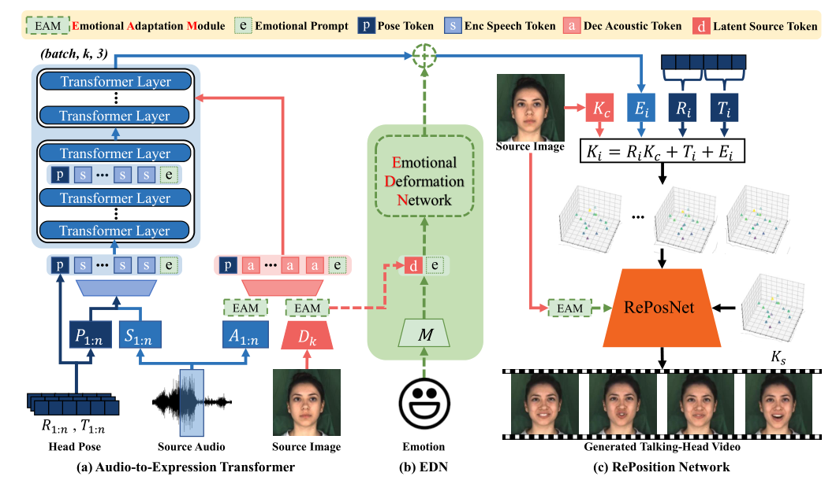
模型架构

Slide 7
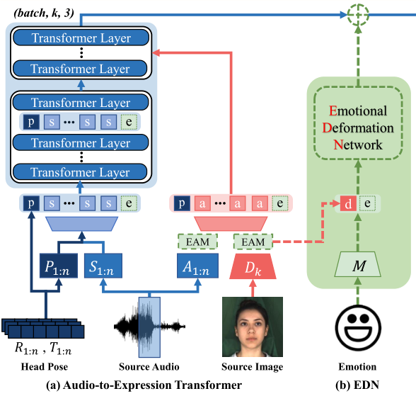

模型架构
A2ET：
利用face-vid2vid得到无监督的3D关键点，本文会对关键点进行进一步增强，得到修正后的关键点，让A2ET来学习。
A2ET学习将音频信号映射为增强的3D潜在关键点。具体来说，训练一个声音到表情的 transformer（表情指的是 3D latent 的表情形变，也就是当前表情相对标准无表情时候的关键点的形变）
其中，∆Ei由EDN网络预测。

Slide 8
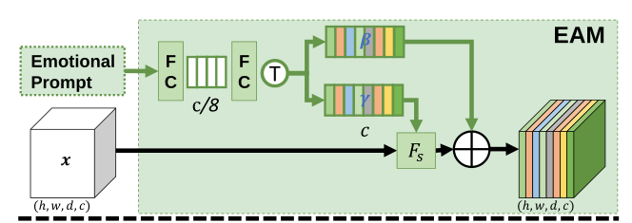


模型架构
EAM
为提高视觉质量，设计了一个即插即用模块EAM，
用以产生情绪条件特征，可以应用到下游zero-shot情感编辑任务中。
e通过两个全连接层
输入特征x，以得到情绪特征
其中，Fs表示通道级乘法

Slide 9
实验结果分析
03

Slide 10
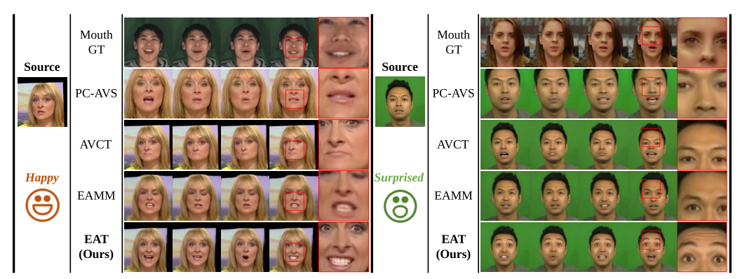
质量评估

Slide 11
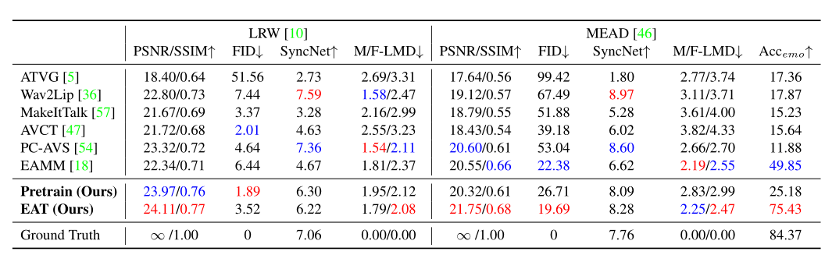
量化评估

Slide 12
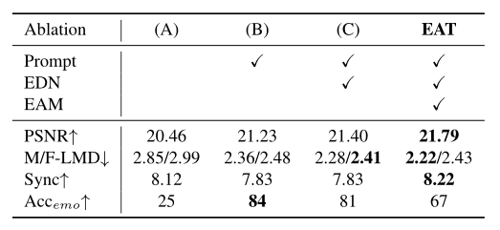
消融实验

Slide 13
Thanks

